Slide 1


Contactdag Chronische Zorg en Ouderenzorg
Donderdag 13 november 2025
Notes:
Door Mirelle

Slide 2
Welkom
Focus vandaag: kennis delen, inspireren en verbinden
Programma: zowel medisch-inhoudelijke verdieping als psychosociale thema’s
Programma zorgvuldig samengesteld en voorbereid door Karin van Hamersveld, Leonie Bisschop, Fiona Bart en Ilse Peters
In ons welkomstwoord een korte terug- & vooruitblik op de huisartsenzorg
Notes:
Door Mirelle

Slide 3

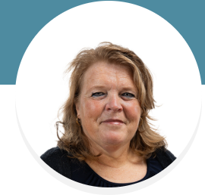
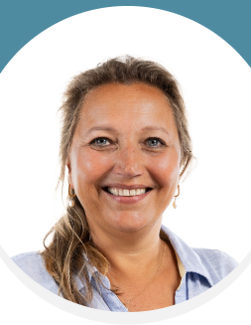
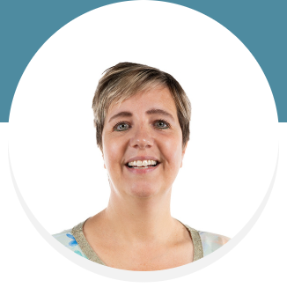
Huishoudelijke mededeling namens de organisatie
De scholing is geaccrediteerd voor HA en POH (3 punten)
Diëtisten en podotherapeuten kunnen certificaat aanvragen via scholingen@rhogo.nl
QR code op naambadges voor: programma én evaluatie
Naambadges graag na afloop inleveren
Notes:
Door Mirelle

Slide 4

Terugblik Ketenzorgprogramma 2024
Notes:
Door Mirelle

Slide 5



Zorgprogramma DM 2024
Zorgprogramma COPD 2024
10.456
13.564
1.980
3.390
89
64
Praktijken
Patiënten in ketenzorg
Doelgroep
Praktijken
Patiënten in ketenzorg
Doelgroep
 | % EGFR Bepaald | % Fundus volgens protocol | % Jaarlijkse voet-controle
RHOGO | 93% | 86% | 69%
Tov 2023 | + 1% | + 1% | -5%
 | % MRC/CCQ bepaald | % Rookstatus bekend
RHOGO | 65% | 71%
Tov 2023 | -12% | -11%
Notes:
Door Mirelle
Dit zijn de aantallen met peildatum 1 januari 2025, patiënten die hebben deelgenomen over heel 2024.

Slide 6
Zorgprogramma HVZ 2024
Zorgprogramma VVR 2024
72
6.857
14.219
13.712
25.210
72
Praktijken
Patiënten in ketenzorg
Doelgroep
Praktijken
Patiënten in ketenzorg
Doelgroep
 | RHOGO ‘24 | T.o.v. 23
% Rookgedrag vastgelegd | 69% | -4%
% Bloeddruk bepaald | 71% | +1%
% Streng gereguleerd LDL | 29% | +53%
% <70 jaar LDL bepaald | 96% | +167%
% <70 jaar gereguleerd LDL | 67% | +24%
eGFR gemeten | 82% | +5%
Bewegen | 57% | -2%
 | RHOGO ‘24 | T.o.v. 23
% Rookgedrag vastgelegd | 68% | -6%
% Bloeddruk bepaald | 67% | -4%
EGFR | 78% | 1%
Mate van bewegen | 52% | -9%
% gereguleerd LDL <70 | 34% | 13%
% <79 jaar, LDL bepaald | 96% | 75%
Notes:
Dit zijn de aantallen met peildatum 1 januari 2025, patiënten die hebben deelgenomen over heel 2024.

Slide 7
Aantal lege dossiers
Zorgstraat | Peildatum 1/10/2025
DM | 1,7%
COPD | 17,3%
HVZ | 19,0%
VVR | 23,6%
Deze % tonen aantal patiënten zonder volledige registratie van inclusiecriteria ketenzorg (zodat deze zorg gedeclareerd mag worden).
Over de afgelopen 18 maanden.
Notes:
DM: Alle patiënten van 18 jaar of ouder met DM type 2, met hoofdbehandelaar huisarts die een registratie Deelname Ketenzorg 'ja' hebben en registratie HbA1c <18 mnd.
COPD: Alle COPD patiënten met hoofdbehandelaar huisarts die een registratie Deelname Ketenzorg 'ja' hebben en registratie CCQ <18 mnd.
HVZ: Alle patiënten van 18 jaar of ouder met een doorgemaakte HVZ episode met hoofdbehandelaar huisarts, die geen DM type 2 hebben en een registratie Deelname ketenzorg 'ja' hebben, en registratie bloeddruk en eGFR <18 mnd.
VVR: Alle patiënten van 18 jaar of ouder met hypertensie of hypercholesterolemie en met medicatie in het afgelopen jaar of patiënten met ernstige of matige chronische nierschade, of patiënten met geregistreerd hoog risico volgens richtlijn 2024, met hoofdbehandelaar huisarts die nog geen HVZ en DM type 2 hebben en een registratie Deelname ketenzorg 'ja' hebben, en registratie bloeddruk en eGFR <18 mnd en indien jonger dan 80 jaar, een hoog risico op HVZ volgens CVRM richtlijn 2024 of een (zeer) hoog risico op HVZ volgens CVRM richtlijn 2019 hebben.

Slide 8

De toekomst: Wat komt er op ons af?
Thema’s:
Vergrijzing & Multimorbiditeit
Nieuwe medicaties en behandelingen
Digitalisering van zorg & datagestuurd werken
Arbeidsmarkttekorten
Notes:
René vanaf hier tot sprekers

Slide 9
Impact op de ketenzorg
Wat betekent dit voor ketenzorg?
Meer complexe patiënten
Meer samenwerking nodig binnen de wijk en met sociaal domein
Slimmer werken door o.a. populatiegericht te werken, taakdifferentiatie en digitale tools.
Focus op digitalisering
Digitale vaardigheden in de praktijk versterken
Zelfmetingen uitbreiden
Voorbereiden op monitoring
Zorgpaden automatiseren
Notes:
René + Mirelle vult aan indien nodig
We zetten de komende jaren extra in op digitalisering binnen de chronische zorg.
De belangrijkste speerpunten:
Digitale vaardigheden versterken: Praktijken krijgen ondersteuning en scholing over digitale ontwikkelingen, via praktijkbezoeken en gerichte trainingen.
Zelfmetingen uitbreiden: Digitale zelfmetingen worden mogelijk voor alle ketenzorgprogramma’s (COPD, CVRM, DM).
Voorbereiden op monitoring: We treffen voorbereidingen voor regionale samenwerking op het gebied van telemonitoring.
Zorgpaden digitaliseren: Zorgpaden worden (her)ontwikkeld zodat processen zoals werklijsten, signalering van afwijkende waarden en het uitzetten van vragenlijsten en metingen richting patiënten, zoveel mogelijk geautomatiseerd verlopen.
Doel: meer regie voor patiënt en praktijk, minder administratieve druk en toekomstbestendige zorg.

Slide 10
Toegankelijke en betaalbare zorg vraagt om anders denken én doen
Eigen regie bij patiënten
Meer verantwoordelijkheid voor de eigen gezondheid.
Zelfmetingen, digitale monitoring en zelfmanagement worden steeds belangrijker.
Digitalisering als hulpmiddel
Digitale consulten, apps en gegevensuitwisseling ondersteunen patiënten en zorgverleners.
Digitalisering vraagt om nieuwe vaardigheden en een open houding van zowel professionals als patiënten.
Wat vraagt dit van ons?
Zorgverleners: wat kan ik anders doen in de praktijk? Coachende rol, stimuleren van eigen regie, openstaan voor digitale innovaties.
Patiënten: actief meedoen, leren omgaan met digitale middelen, verantwoordelijkheid nemen.
Notes:
René

Slide 11

Wat betekent dit voor jou?
Komt een patiënt bij de praktijk met het verzoek: “Kun je mijn cholesterol controleren?” Hoe ga je om met deze screeningsvraag?
Wat vind je het verschil tussen screening en preventie?
En bij wie hoort dat?
Notes:
René

Slide 12
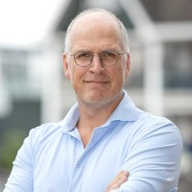
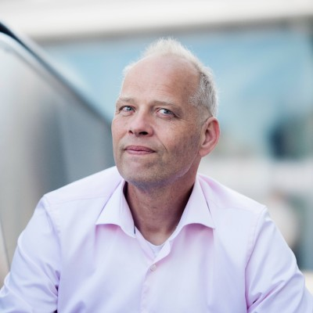
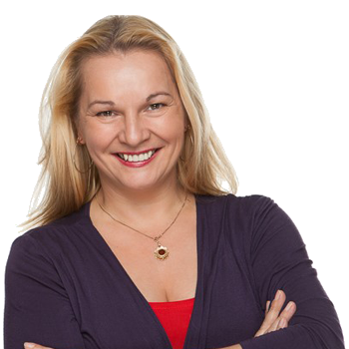
De sprekers vandaag
Het landschap van de nieren
Bas Houweling
Proactieve zorgplanning
Sander de Hosson
Rouw en Verlies
Stephanie Beijnes
Notes:
René
Sprekers uitdagen: hoe zorgen we ervoor dat we niet meer zorg gaan leveren? Gaat de zorgverlener nu meer of minder zorgverlener?

Slide 13
Programma
15.00 – 15.30 uur | Inloop
15.30 – 16.00 uur | Welkomstwoord René Batenburg (medisch directeur) en Mirelle de Valk (RHOGO thema eigenaar chronische zorg)
16.00 – 17.00 uur | Het landschap van de nieren door Bas Houweling
17.00 – 17.15 uur | Koffiepauze
17.15 – 18.15 uur | Proactieve Zorg Planning door Sander de Hosson
18.15 – 19.00 uur | Diner
19.00 – 20.15 uur | Rouw en verlies door Stephanie Beijnes
20.15 – 20.30 uur | Afsluiting
Notes:
René

